Slide 1
Слуцкий Евгений Евгеньевич
Выполнила: студентка 2 курса группы ИСиП 24-1, «Липецкий металлургический колледж»
Березцова Валерия Андреевна

Slide 2
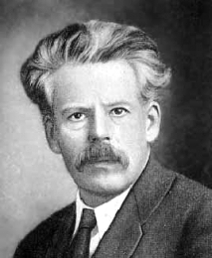
Ранние годы
Родился 7 (19) апреля 1880 года в Ярославской губернии. Окончил гимназию с золотой медалью в 1899 году и поступил на физико-математический факультет Киевского университета . Из-за участия в студенческих волнениях был дважды отчислен и даже отбывал воинскую повинность. В 1902–1905 годах продолжил обучение в Мюнхенском политехническом институте, а вернувшись в Россию, окончил юридический факультет Киевского университета в 1911 году (также с золотой медалью).

Slide 3

Научная карьера
С 1913 по 1926 год преподавал в Киевском коммерческом институте. В 1926 году переехал в Москву, где работал в Конъюнктурном институте (под руководством Н. Д. Кондратьева), Центральном статистическом управлении, а затем в Институте геофизики и метеорологии . С 1934 года — в МГУ и НИИ математики и механики, а с 1938 года и до конца жизни — в Математическом институте им. В. А. Стеклова АН СССР.
Ушел из жизни 10 марта 1948 года в Москве.

Slide 4
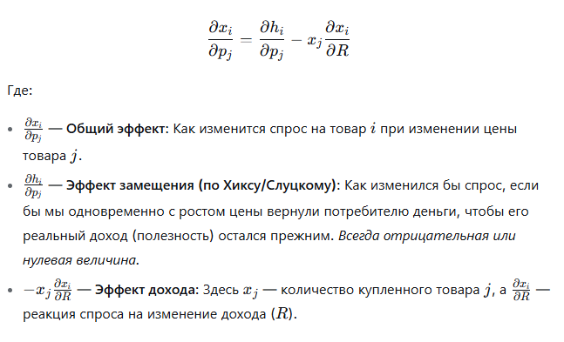
Уравнение Слуцкого

Slide 5
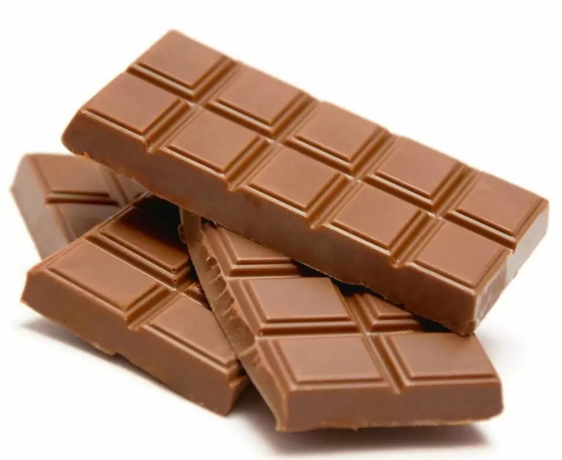
Пример
Представь, что ты ходишь в буфет.
У тебя есть 100 рублей карманных денег в день (это твой «бюджет»).
Ты любишь покупать шоколадку за 50 рублей и сок за 50 рублей.
Вдруг шоколадку подорожала! Теперь она стоит 70 рублей, а сок по-прежнему 50.
У тебя есть 100 рублей. Ты очень хочешь шоколадку и сок, но 70 + 50 = 120 рублей. Тебе не хватает 20 рублей!
Ты думаешь: «70 рублей за шоколадку — это слишком дорого. А может, купить печеньку за 30 рублей? Она тоже сладкая».
Раньше ты брал шоколадку.
Теперь ты говоришь: «Нет, дорого. Возьму-ка я печенье вместо шоколадки».
Это первая часть уравнения: ты просто заменяешь дорогую вещь на похожую, но дешевую.

Slide 6
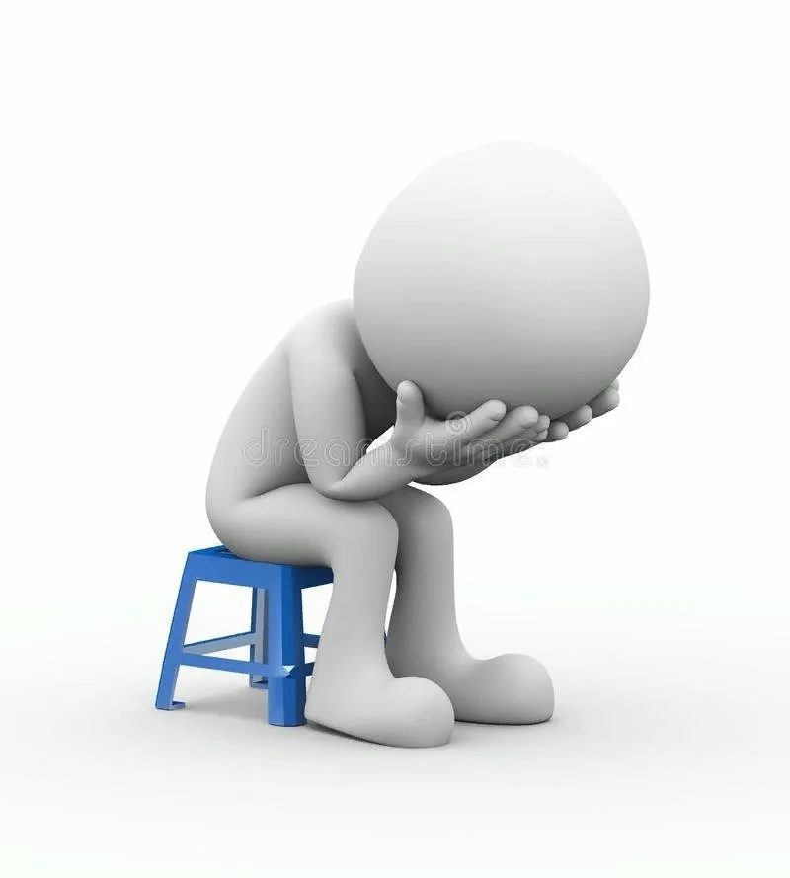
Пример
А теперь представь, что печенья в буфете нет. И сока нет. Есть только шоколадка за 70 рублей и вода за 30 рублей.
Ты думаешь: «Раньше у меня 100 рублей — это было много. Я брал шоколадку (50 руб) и сок (50 руб). А сейчас шоколадка 70, вода 30. Воды много не выпьешь... Обидно».
Это вторая часть уравнения: даже если ты купишь шоколадку, у тебя останется всего 30 рублей на всё остальное. Тебе кажется, что ты стал беднее, потому что твои деньги теперь покупают меньше вкусностей.

Slide 7

Спасибо за внимание! Учите математику!

